Slide 1
2026
로망스투어 ERP리뉴얼_검토사항 4차(2026.1.23.)
Document Version
Last Updated
Organization
Auther
0.6
2026.1.23
경영
김태진

Slide 2
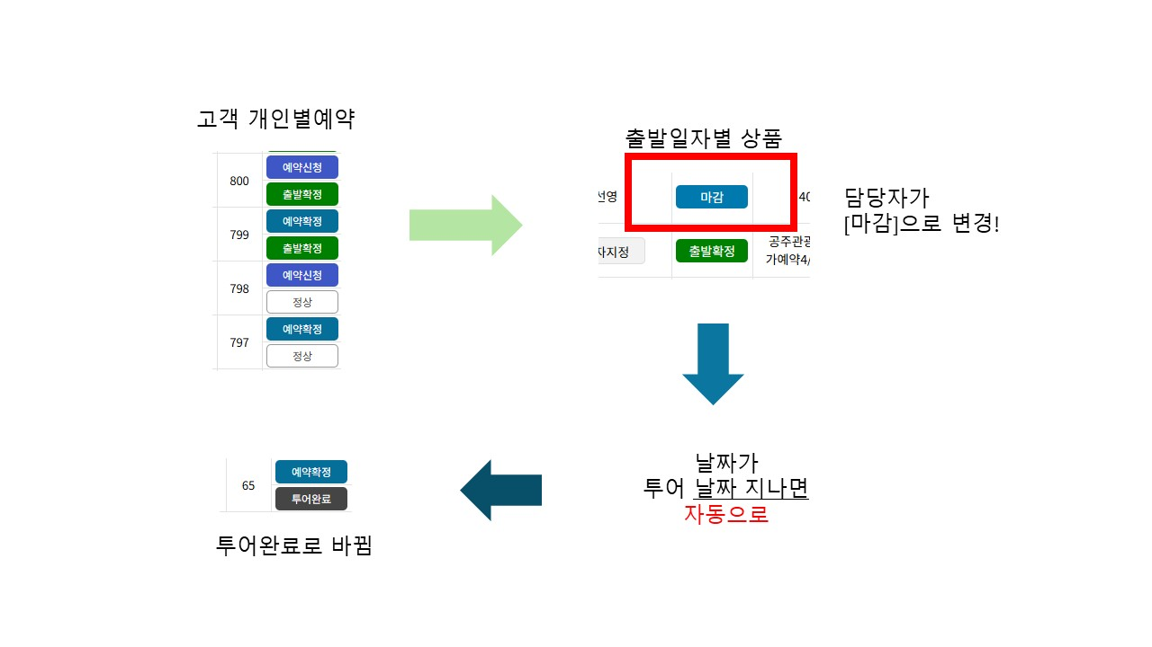
ERP – 예약관리
ERP > 예약관리
검수자 :김태진 검수날짜 : 2026.1.23
기능 여부 검토사항
출발상태가 마감일때, 날짜가 지나면 자동으로 투어완료로 개인별현황-출발상태가 <투어완료>로 바뀌어야합니다. 확인해주세요.
처리완료 (26.01.29 by 최규만)
미처리. 1.29
상품행사등록관리 상태(21일~25일마감되어있음) 와 출발일현황에 날짜별 상품이
상태(22일~25일 출발확정?)가
같이 연동이 되지 않고 있습니다.
마감으로 한 날짜도 투어완료로 바뀌지 않았습니다. (테스트상품행사등록관리 22일~25일 마감상태)
Cron 실행 주기를 매일 5시에 한번만 돌도록 처리함
cron 실행주기를 변경함

Slide 3
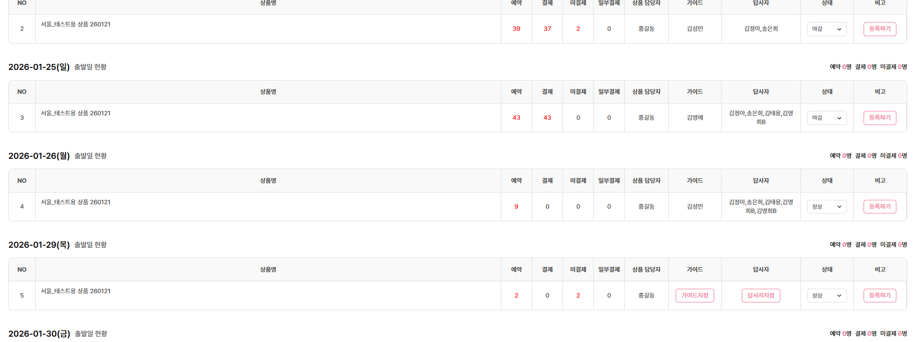
ERP – 예약관리>출발일자별 예약현황
ERP > 예약관리 > 출발일자별
검수자 :김태진 검수날짜 : 2026.1.23
기능 여부 검토사항
상태가 변경되지 않습니다. 답사자가 가이드처럼 선택안된 사람도 삭제가 되지않고,,, 계속해서 추가됩니다.
미처리. 1.29
출발일자별에서 상태가 바뀌지 않습니다. 출발확정, 마감, 투어취소..
옵션박스전체가 적용안됩니다.
처리완료 (26.01.29)
처리완료 (26.01.29)
처리완료 (26.01.29)
확인완료. 1.29

Slide 4
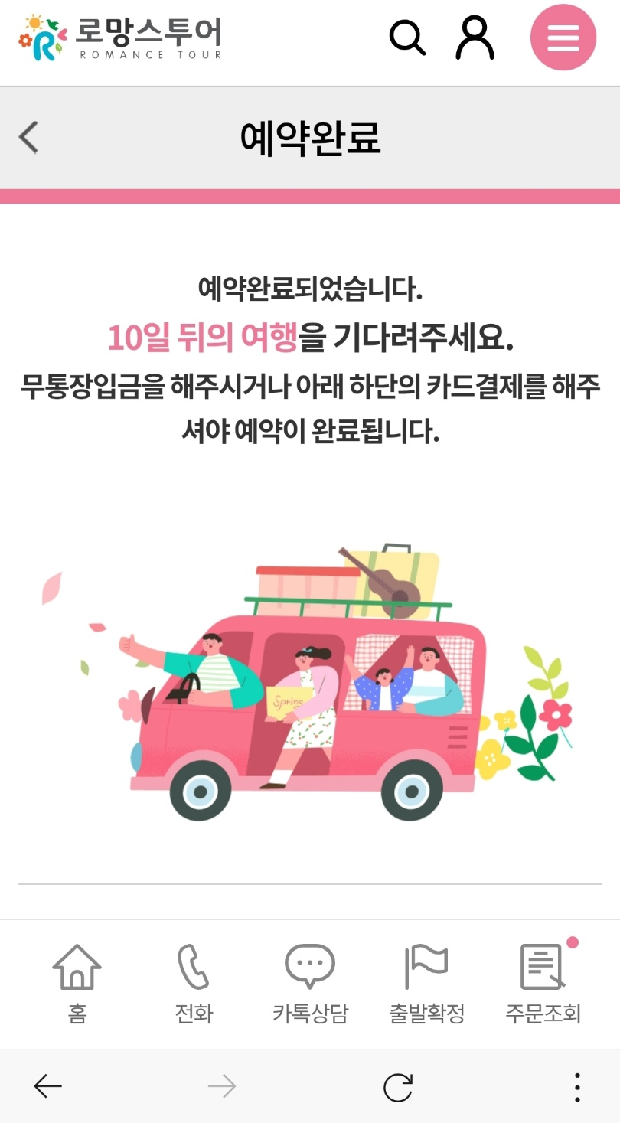
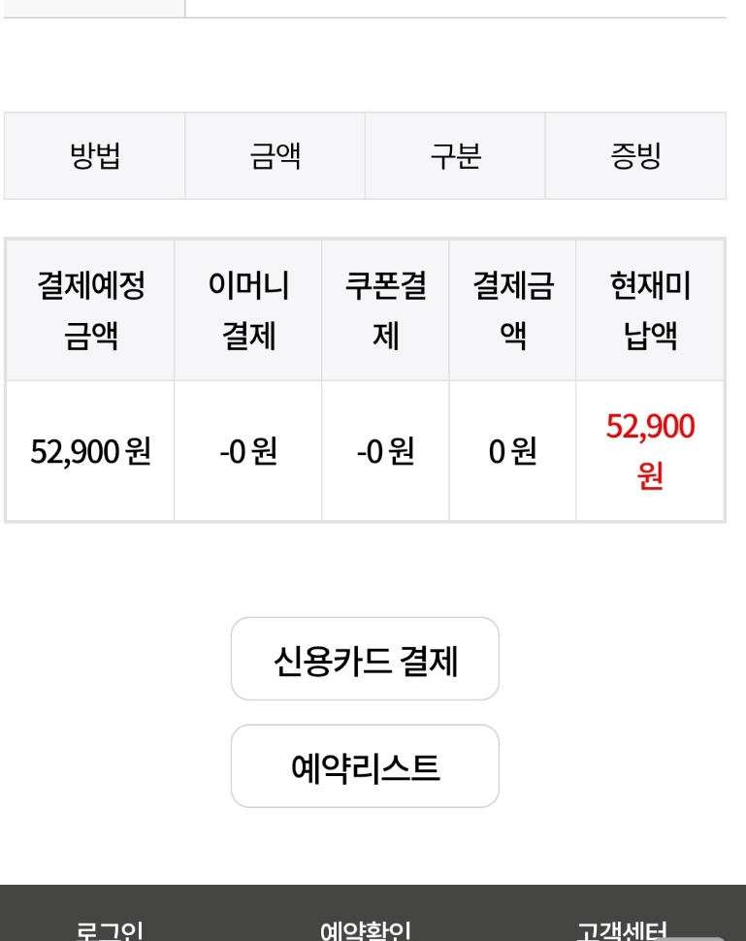
프론트사용자 – 고객주문완료 후 페이지
프론트 > 예약주문후
검수자 :김태진 검수날짜 : 2025.1.23
기능 여부 검토사항
주문 후 2시간 이내 입금 확인이 되지 않거나, 주문자와 입금자가 다를 경우에 입금자를 따로 입력하지 않으면 주문이 취소됩니다. “셔야 예약이 완료됩니다.” 밑에 표기 문구 추가해주세요. (=PC버전 동일) 신용카드결제 버튼 위에도 한번더 위에 문구를 표기해주세요. (=PC버전 동일)
처리완료 (26.01.29)
확인완료. 1.29
2시간이내 입금자달라도, 예약확정 결제완료는 전화가 와서 수동처리된 경우라서 취소하면 안되고, 입금자를 고객이 예약시 표기한 경우는 자동으로 입금처리되야하고,,
2시간이내 예약확정, 결제완료 안 된 경우 주문자와 입금자가 다르고 + 고객이 예약시 입금자표기 안했을 경우
처리안되면 2시간지나면 자동문자나가고 자동취소되야합니다. –

Slide 5
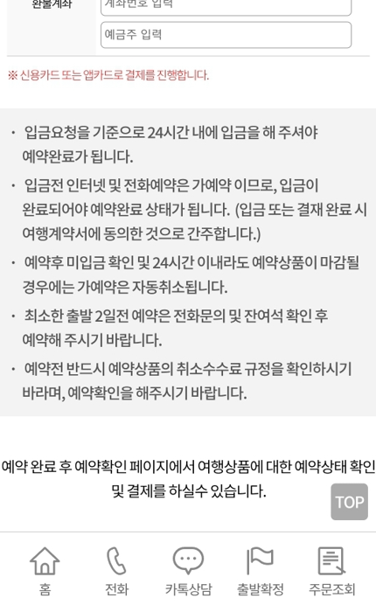
프론트사용자 – 고객주문완료 후 페이지
프론트 > 예약주문후
검수자 :김태진 검수날짜 : 2026.1.23
기능 여부 검토사항
입금요청을 기준으로 2시간 내에 입금을 해주셔야 예약완료가 됩니다. 2시간이내 입금되지않거나, 주문자와 입금자가 다를 경우 입금자를 따로 입력하지 않으면 주문이 취소됩니다. 입금전 인터넷 및 전화예약은 가예약이므로, 입금이 완료되어야 예약완료 상태가 됩니다. (입금 또는 결재 완료 시 여행계약서에 동의한 것으로 간주합니다.) 예약후 미입금 확인 및 2시간 이내라도 예약상품이 마감될 경우에는 가예약은 자동취소됩니다. 최소한 출발 2일전 예약은 전화문의 및 잔여석 확인 후 예약해 주시기 바랍니다. 예약전 반드시 예약상품의 취소수수료 규정을 확인하시기 바라며, 예약확인을 해주시기 바랍니다. -----→ 이 글로 변경 해주세요. (=PC버전 동일)
확인완료. 1.29
처리완료 (26.01.29)

Slide 6
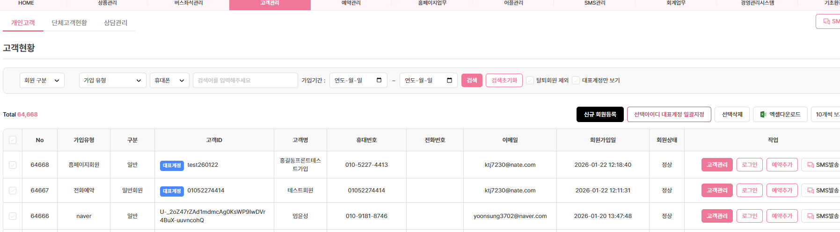
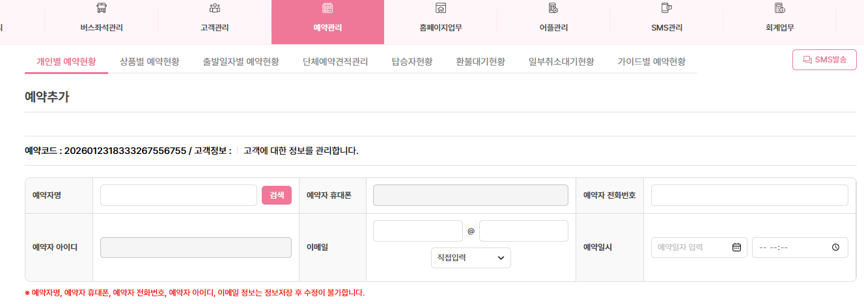
ERP – 예약관리
ERP > 예약관리 > 고객관리
검수자 :김태진 검수날짜 : 2026.1.22
기능 여부 검토사항
CS에서 제일 많이 사용하는 기능입니다! 미팅 때도 제가 말씀드렸듯이, 고객관리에서 예약추가버튼 누르면, 예약추가페이지로 넘어갈때 [고객정보] 따라와서 표기되어야 합니다. (기존기능)
처리완료 (26.01.29)
미처리. 1.29
휴대폰번호, 이메일 따라와서 표기가 안되고 있습니다.
처리완료 (26.01.30)

Slide 7
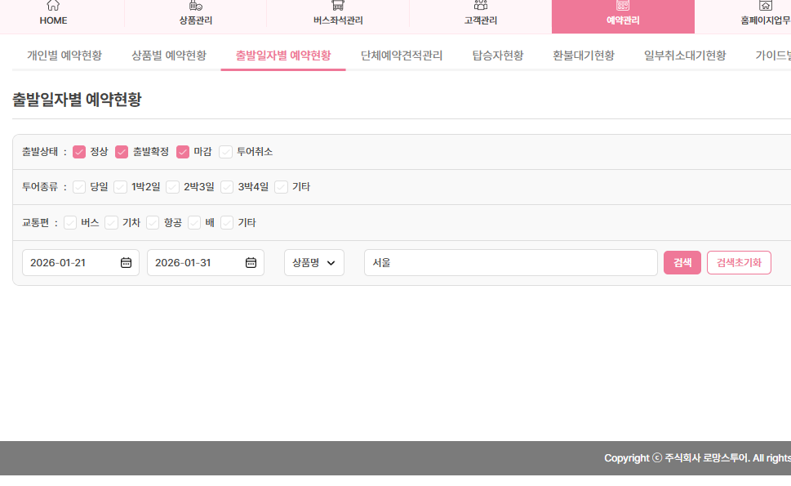
ERP – 예약관리
ERP > 예약관리 > 출발일자별 예약현황
검수자 :김태진 검수날짜 : 2026.1.23
기능 여부 검토사항
체크해서 검색하면 하나도 안나옵니다. 체크별로도 확인해주세요.
처리완료 (26.01.29)
확인완료. 1.29

Slide 8
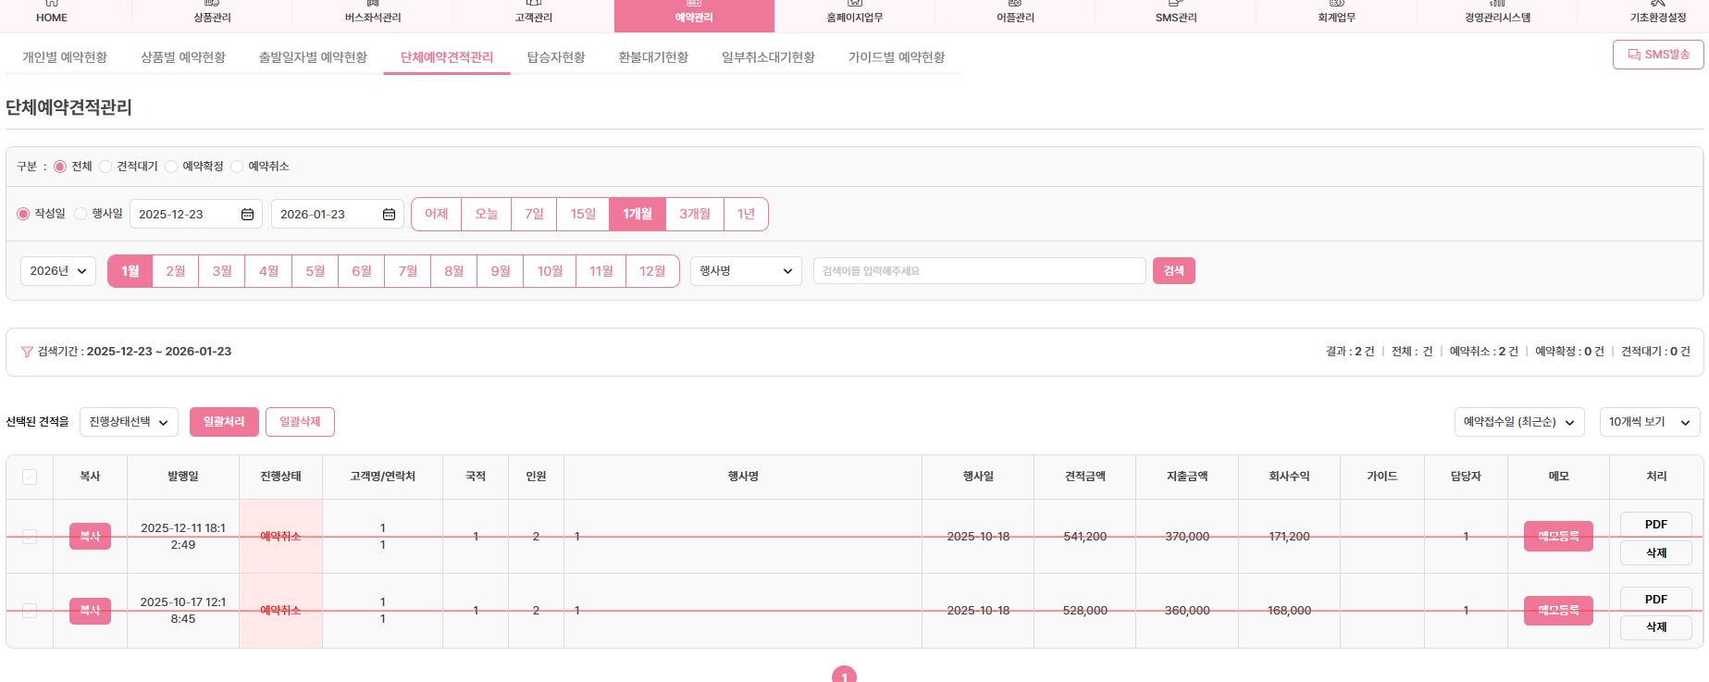
ERP – 예약관리
ERP > 예약관리 > 단체예약견적관리
검수자 :김태진 검수날짜 : 2026.1.23
기능 여부 검토사항
줄이 그어진 채로 나옵니다. 단체예약견적관리 확인해주세요.
원래 예약취소일 경우 줄이 그어지도록 의도한것입니다.
TKTRAVEL ADMIN과 동일합니다.
(26.01.29)
단체입력하는 곳이 어디인가요? 예약추가에서 단체로 체크해도 검색&나타나지 않습니다.
[검색]버튼 옆에 버튼이 주석처리되어있어서 노출 시켰습니다.
(26.01.30)

Slide 9
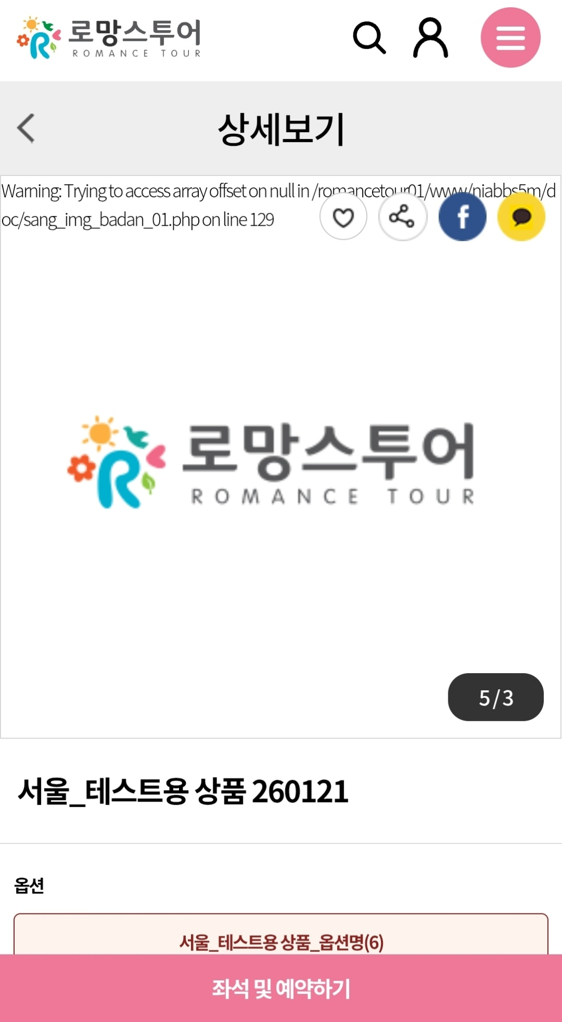
프론트홈페이지 – 모바일
모바일 프론트홈페이지 > 상세페이지
검수자 :김태진 검수날짜 : 2026.1.23
기능 여부 검토사항
PC와 같이 핑크로 해주세요. 썸네일이미지 없으면 오류자막 뜹니다.
처리완료 (26.01.29)
확인완료. 1.29
처리완료 (26.01.29)
확인완료. 1.29

Slide 10
기존 수정되었는데,
다시 안되는 건

Slide 11
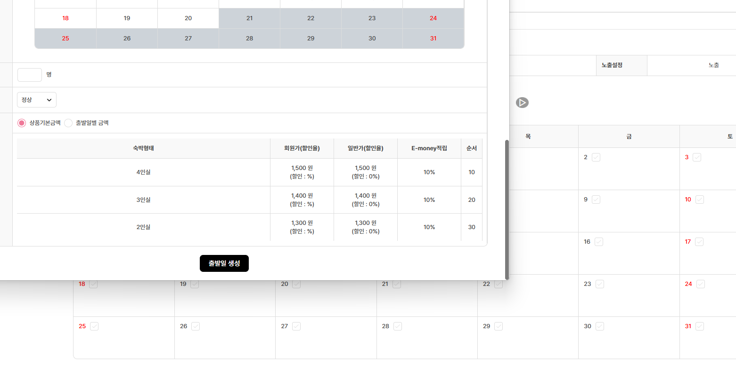
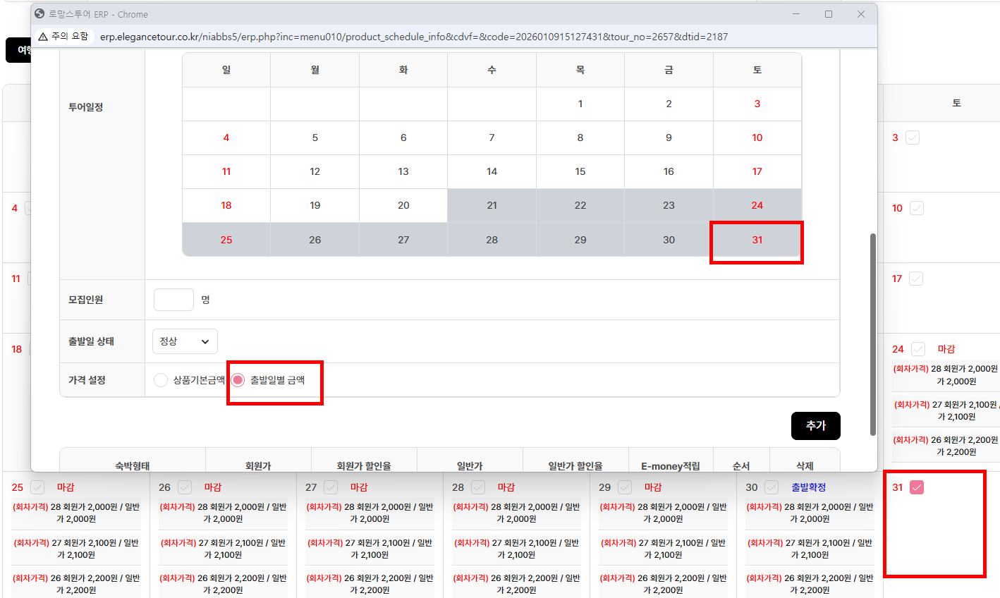
ERP – 예약관리>출발일자별 예약현황
ERP > 예약관리 > 출발일자별
검수자 :김태진 검수날짜 : 2026.1.23
기능 여부 검토사항
상태변경, 옵션수정에서 상태를 변경하면, 달력페이지에서 다시 하나도 안보이게 됩니다. 다시 안됩니다. 1.23
처리완료 (26.01.29)
미처리. 1.29
상태변경버튼은 되는데,
옵션수정버튼은 상태가 변경안됩니다. 달력에 반영 안됨.
출발일별금액 적용시키면
달력에서 정보 다 사라짐. (출발일별금액 기본가와 다르게 적용시키면, 프론트(PC모바일동일)에서
그 날만 클릭했을 때, 가격이 다르게 보여져야합니다. (현재연동안됨)
처리완료 (26 .01.30)

